Slide 1
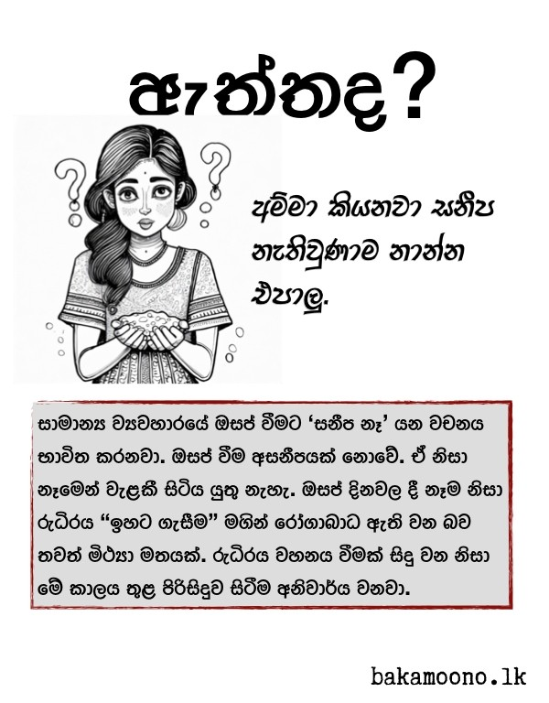
உண்மையா?
அம்மா சொன்னாங்க இந்த மாறியான நாட்கள குளிக்க கூடாதாம்.
போதுவாக பயன்பாட்டின் போது “சுகம் இல்லை” என்ற சொல் மாதவிட்டாயைக் குறிக்க பயன்படுத்த படுகின்றது ,மாதவிடாய் என்பது நோய் அறிக்குறி அல்ல .எனவே குளிப்பதை தவிர்க்கூடாது.கட்டுகதைகளின் படி குளிப்பாதால் இரத்தம் தலைக்கு அடிப்பதாகவும் நோய் ஏற்படுவதாகவும் கூறப்படுகின்றது. இந்த நேரங்களில் சுத்தமாக இருப்பது அவசியம்.

Slide 2
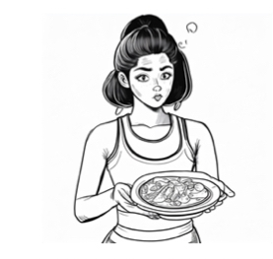
உண்மையா?
எங்களுக்கு விளையாட்டு குழுவில் இருந்து மதிய உணவு வழங்கினார்கள். அதில் மீன் சேர்க்கப்பட்டு இருந்தது. இந்த மாறியான நாட்களில் மாமிசம் சாப்பிடகூடாது. பேய் பிடிக்குமாம்.
மாதவிடாய் காலங்களில் இறைச்சி மீன் சாப்பிடகூடாது என்பது ஓர் மூடநம்பிக்கை.இது வள்ர்ச்சி கட்டம் என்பதால் புரதம் தேவை அதிகமாக உள்ளது.இநத காலக்கட்ட்த்தில் இறைச்சி,மீன்,முட்டை போன்ற புரதச்சத்து நிறைந்த உணவுகளை சாப்பிடுவது மிகவும் முக்கியம்,
“பேய் பிடிக்கிறது’ என்பது பெண் குழந்தைகள் மீது கட்டுப்பாடுகளை விதிக்கப் பயன்படுத்தப்படும் ஒரு பிரபலமான கட்டிக்கதை

Slide 3
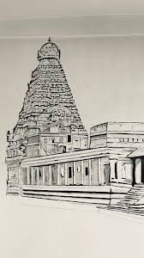
எங்க ஊர்ல தேர் திருவிழா இளைஜர் குழுவின் முன்னுரிமையில் நடத்தபடுகின்றது.எனக்கு சுகம் இல்லாத காரணமாக கோயில்க்கு போக முடியாதம், தேர் பார்க்கவும் வேண்டாமாம்.
மாதவிடாய் தொடர்பான கலாச்சார பழக்கவழக்கங்கள் எந்த அறிவியல் கண்டுபிடிப்புக்களையும் அடிப்படையாகக் கொண்டவை அல்ல எனவே அவற்றை வெறும் பழக்கவழக்கங்களாக மட்டுமே நாம் அங்கீகரீக்க வேண்டும். இலங்கையில் அரசியலமைப்புச் சட்டமே ஒவ்வொருவருக்கும் அவர்கள் விரும்பும் மதத்தைப் பின்பற்றும் உரிமையை வழங்கியுள்ளது. இத்தகைய கலாச்சாரக் கட்டுப்பாடுகள் நியாயமானதா என்று கேள்வி எழுப்புவது நமது பொறுப்பு.

